Slide 1

Dominique BESSON

Slide 2
SOMMAIRE
Pré-requis
Les Origines
Expo
Hello World
Component
Callback, props, state
Lifecycle
style
Promise, async, await
Fetch
React-navigation
React-native elements
Redux
AsyncStorage

Slide 3
PRÉ-REQUIS
1
2
NodeJs 8+ et npm à installer
npm install -g expo-cli
Expo Client (sur un Android ou un IOS)
Un IDE (Visual Code avec l’extension “React Native Tools” par exemple)
Python 2
JDK 8+
npm install -g react-native-cli
Watchman pour Mac et Linux
Android studio
SDK
NDK (Optionnel)
Android SDK Platform
Performance (Intel ® HAXM)
Android Virtual Device
Configurer les variables d’environnement
https://facebook.github.io/react-native/docs/getting-started

Slide 4
PETITE HISTOIRE
Origines
Principe
Résultat
Framework de développement mobile Open-Source
Prototypé lors d’un hackathon interne de Facebook (2013)
V1 en 2015 lors du React.js Con.
Même principe que React (DOM Virtuel)
Code JS exécuté dans le mobile via un thread JS
Manipule des vues/objets natifs
Framework Cross-Platform
Des performances comparables au natif
Productivité augmenté, tests facilités, Simplicité
Comparatif (Xamarin, IONIC)

Slide 5
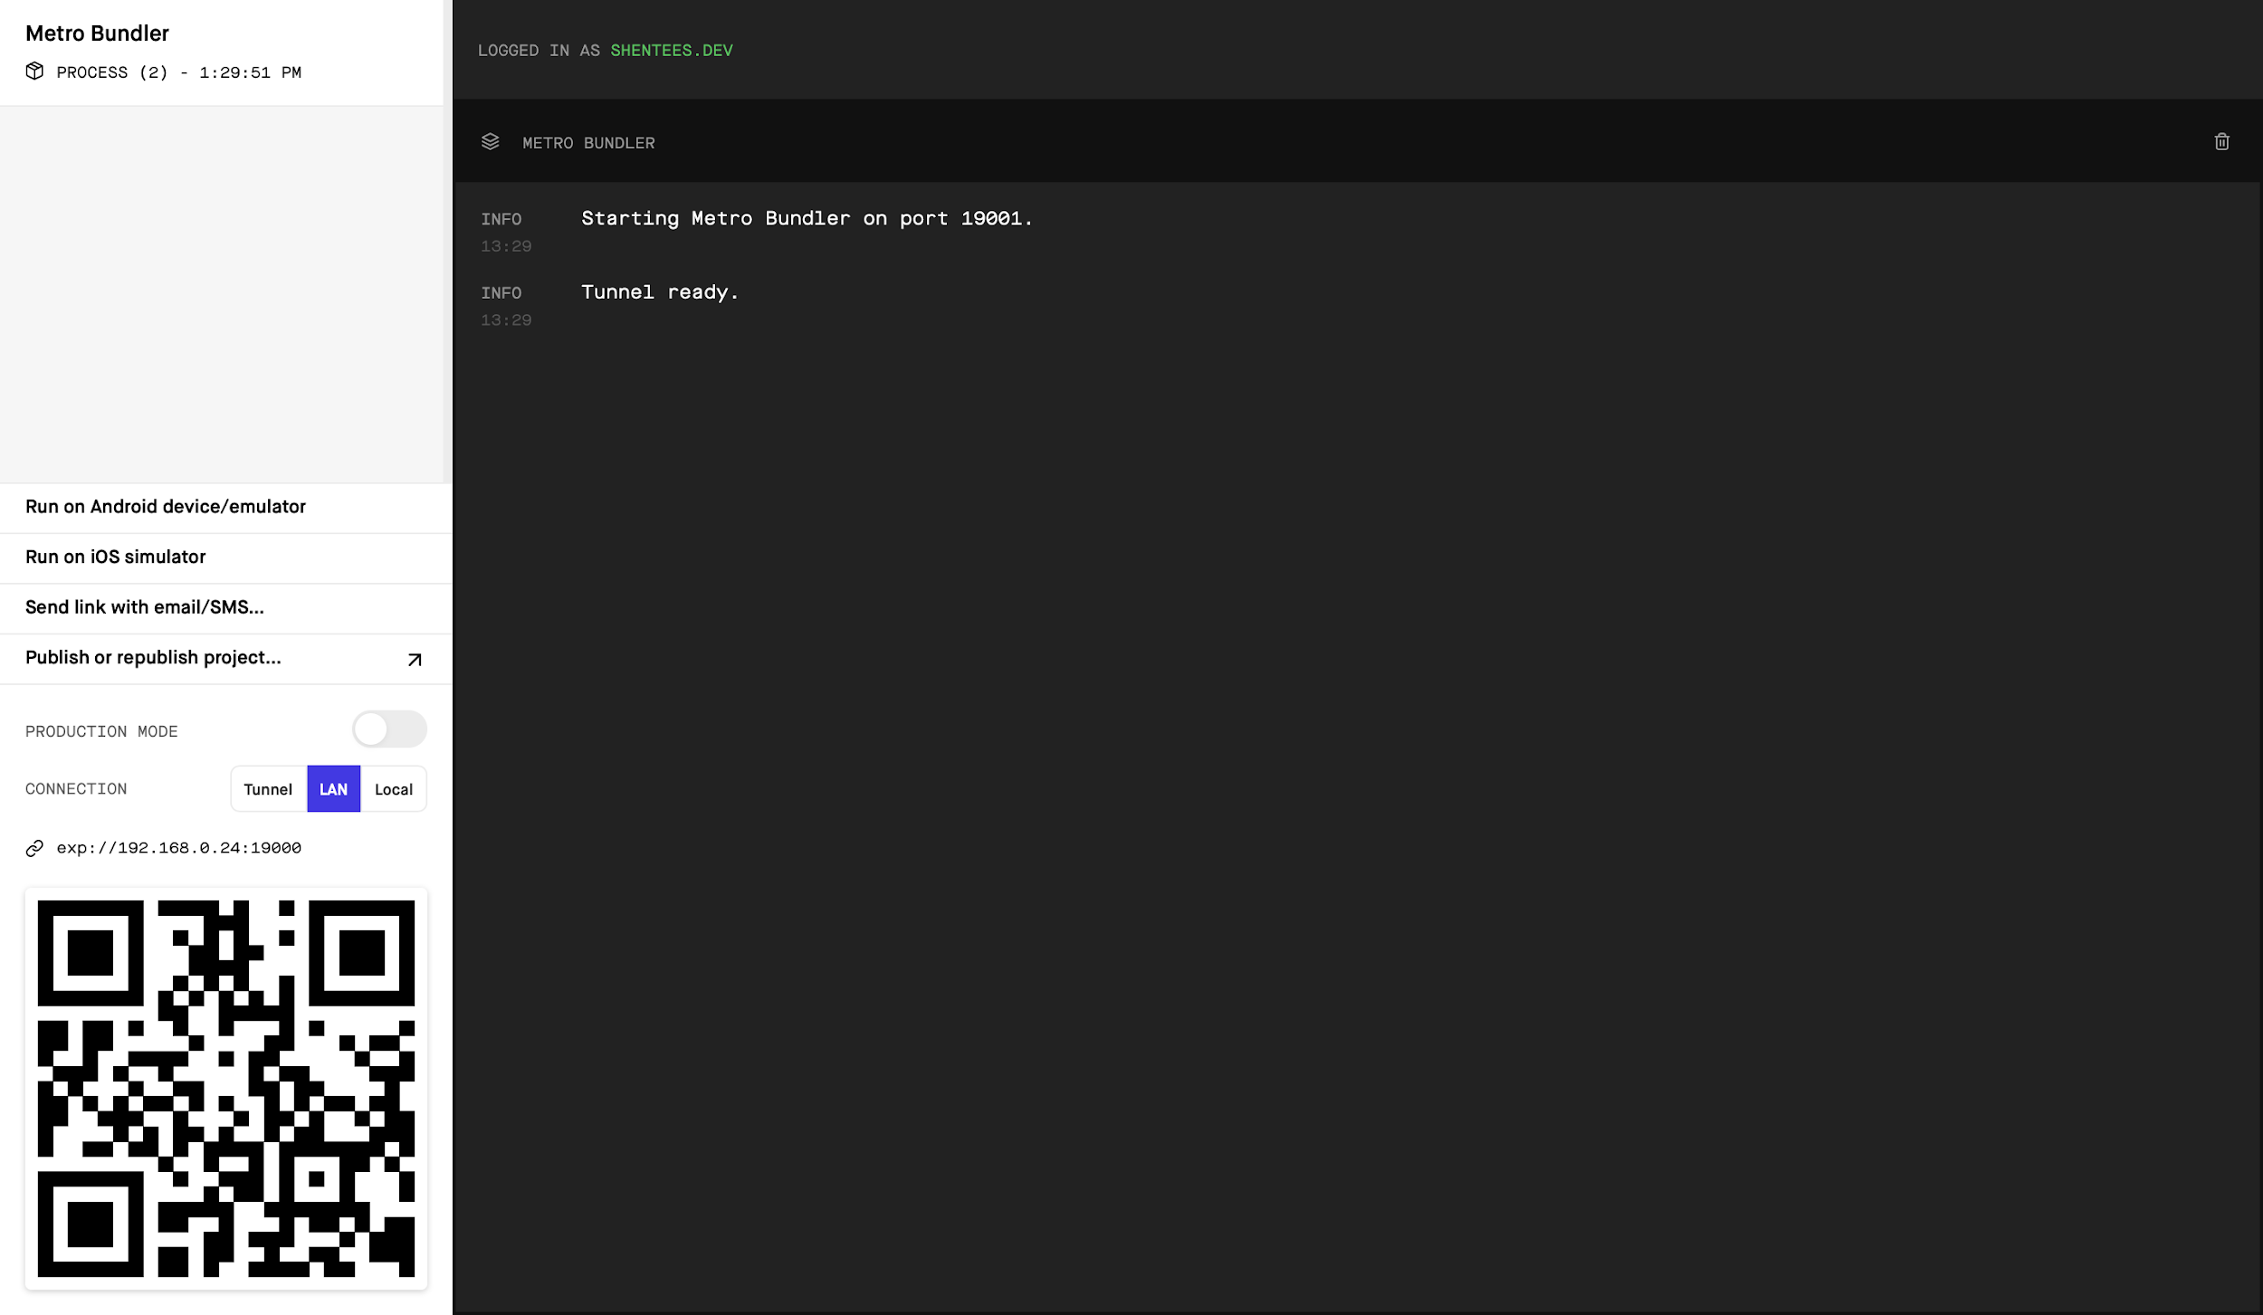
EXPO CLIENT
$ npm i -g expo-cli
$ expo-cli hello-world
$ cd hello-world
$ npm start

Slide 6
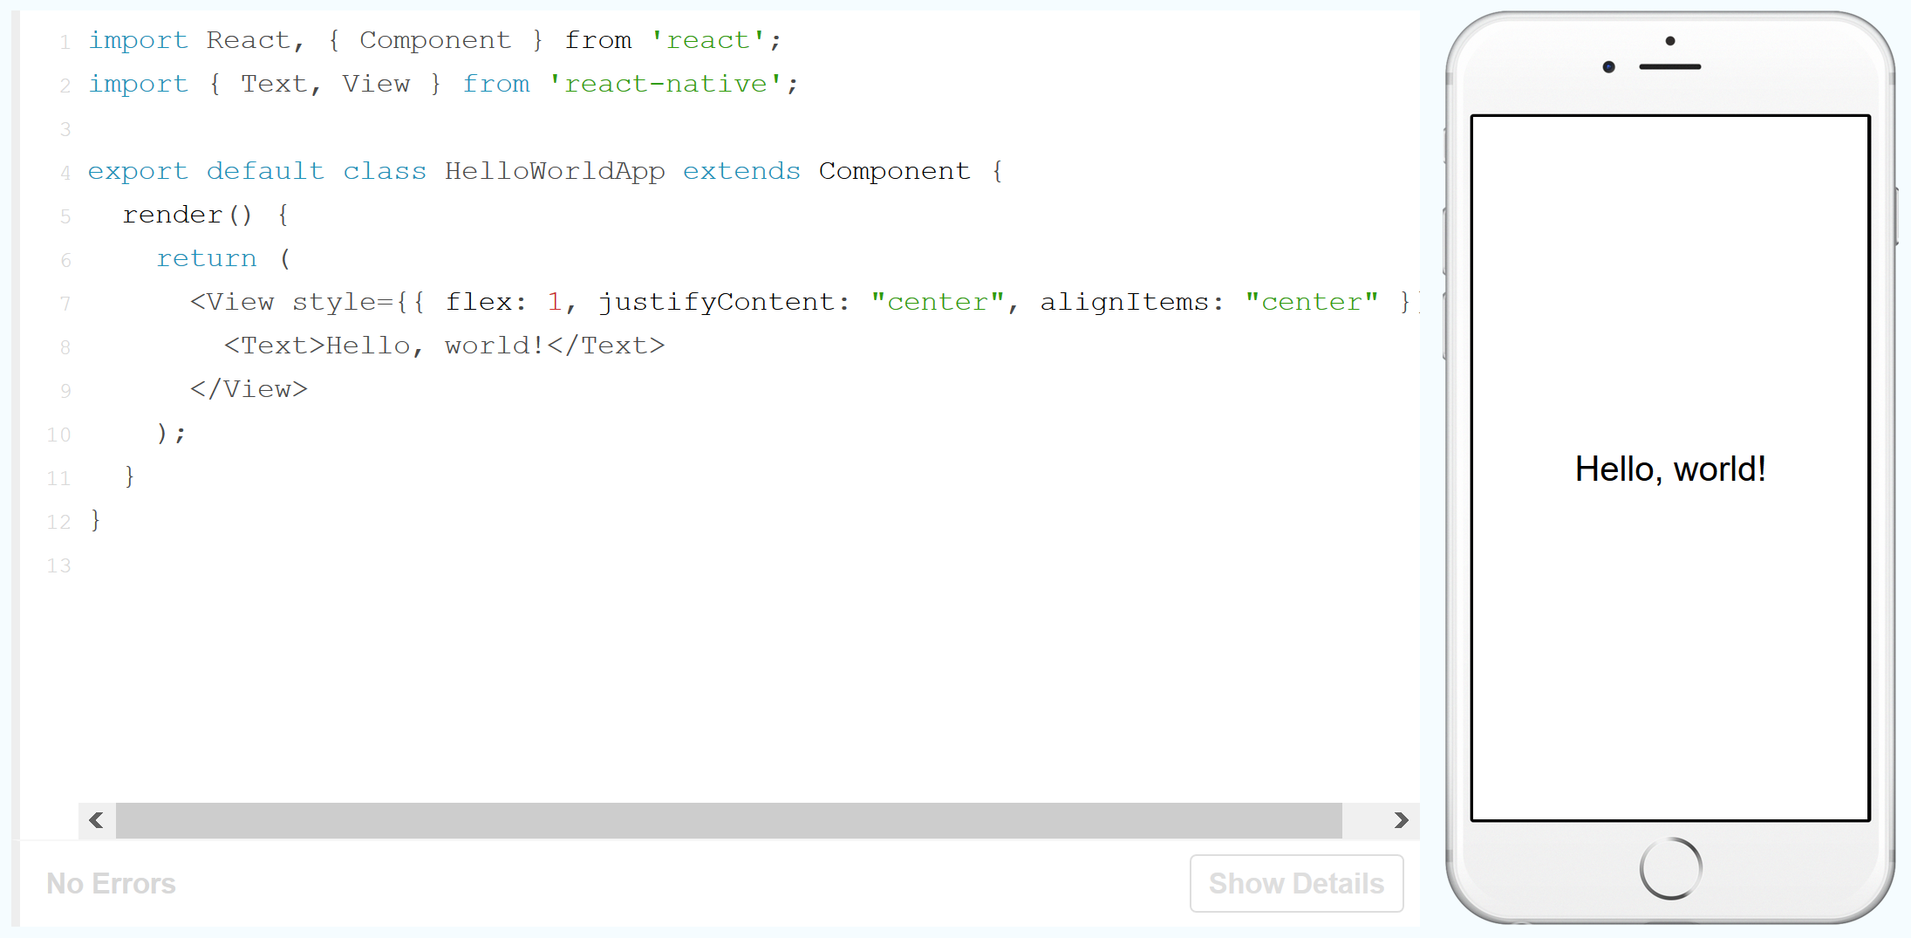
HELLO WORLD
expo init HelloWorld
cd HelloWorld
npm start

Slide 7
COMPONENT
State
Props
Représente l’état interne
Est synchronisé avec l’état natif
Manipuler seulement avec setState pour l’écriture
Élément rattaché à une/plusieurs vues native(s)
vues
Certains sont spécifiques à des plateformes
Les basics de react-native et les spécifiques de la communauté
Import pour utilisation
Manipulation à travers
State
Props
LifeCycle
Représente l’état public, accessible à tous
Est peuplé avec notamment les propriété lors de l’appel de la création
Manipuler à peu près comme on veut
Contient généralement les callbacks

Slide 8
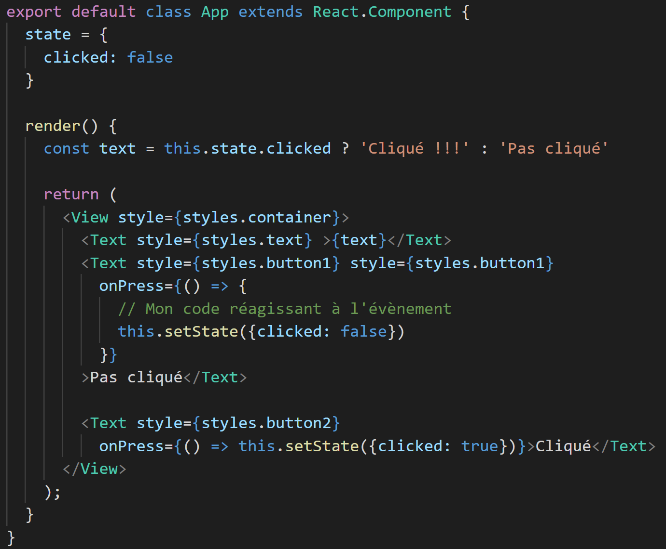
CALLBACK, PROPS, STATE
Callbacks
Fonctions appelées durant le cycle de vie d’un component pour tenir au courant de son état lors d’un événement.

Slide 9
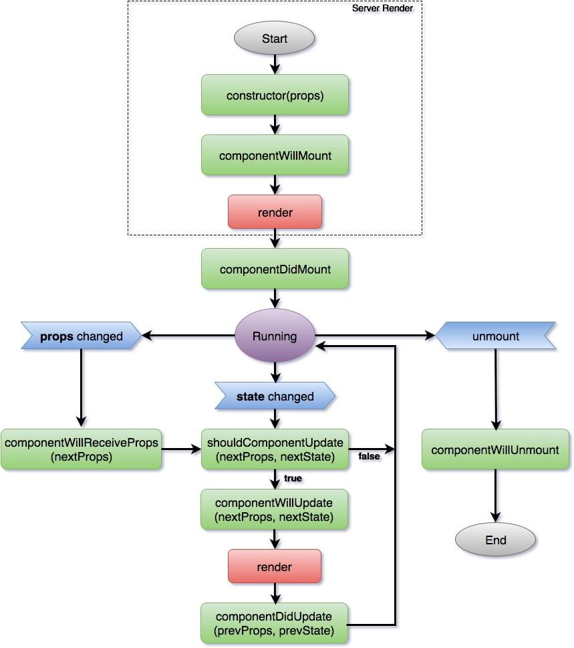
COMPONENT - LIFECYCLE

Slide 10
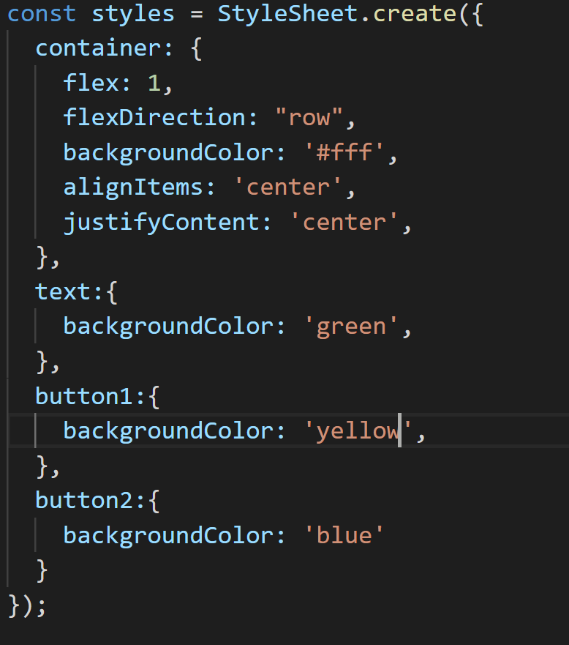
STYLE
Tous les components basiques ont une propriété “style”
style créé avec l’objet “StyleSheet” du module ‘react-native’
StyleSheet.create()
propriétés similaire au CSS
Le positionnement est fait :
en relatif par rapport au parent
via l’algorithme FlexBox
flex: proportion prise sur l’espace disponible
flexDirection: indique l’axe de répartition des enfants sur l’axe primaire
justifyContent: indique la manière dont les enfants se répartissent cet axe
alignItems: indique la manière dont les enfants se répartissent sur l’axe secondaire

Slide 11
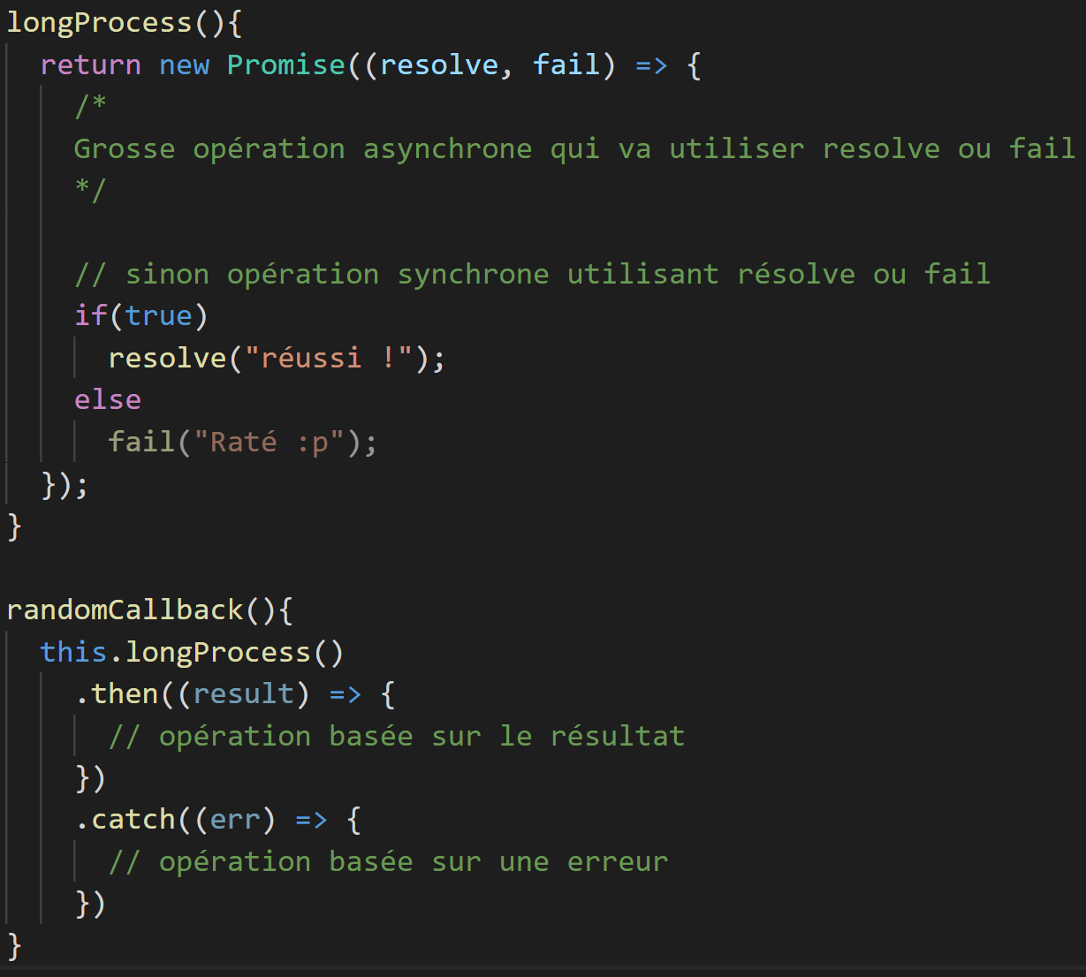
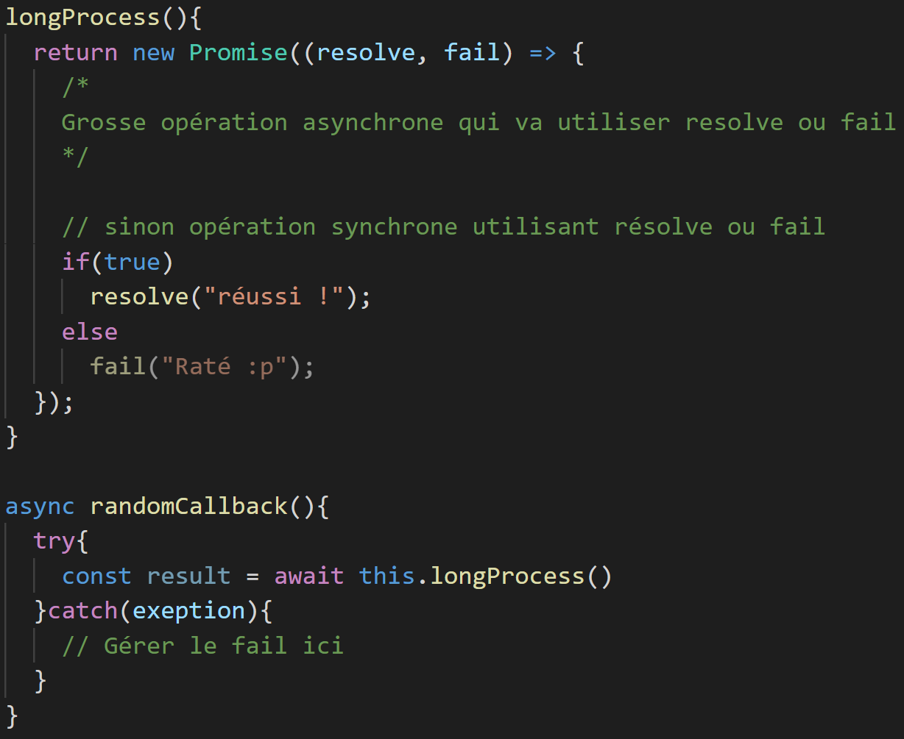
PROMISE, ASYNC, AWAIT

Slide 12
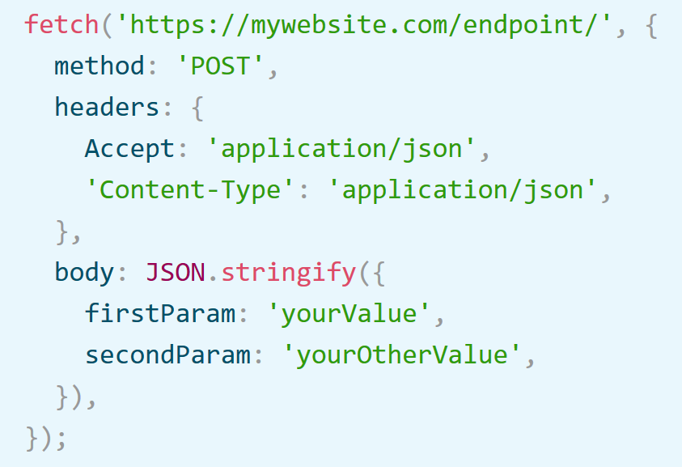
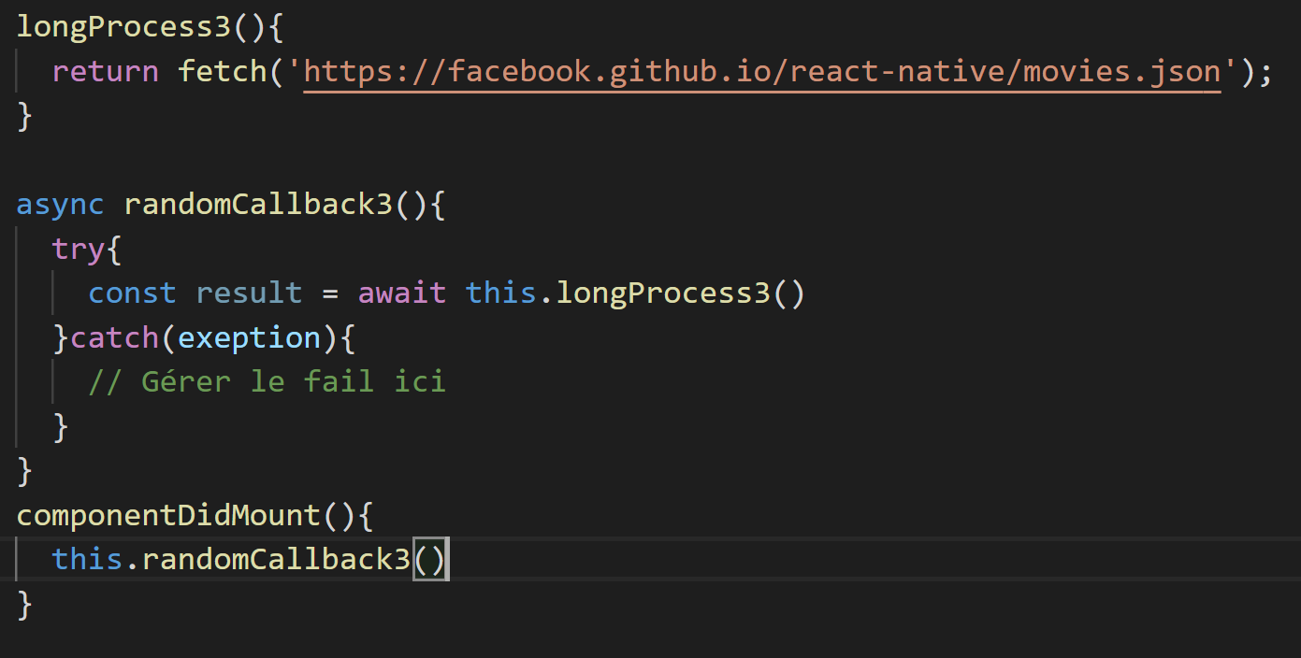
FETCH API

Slide 13
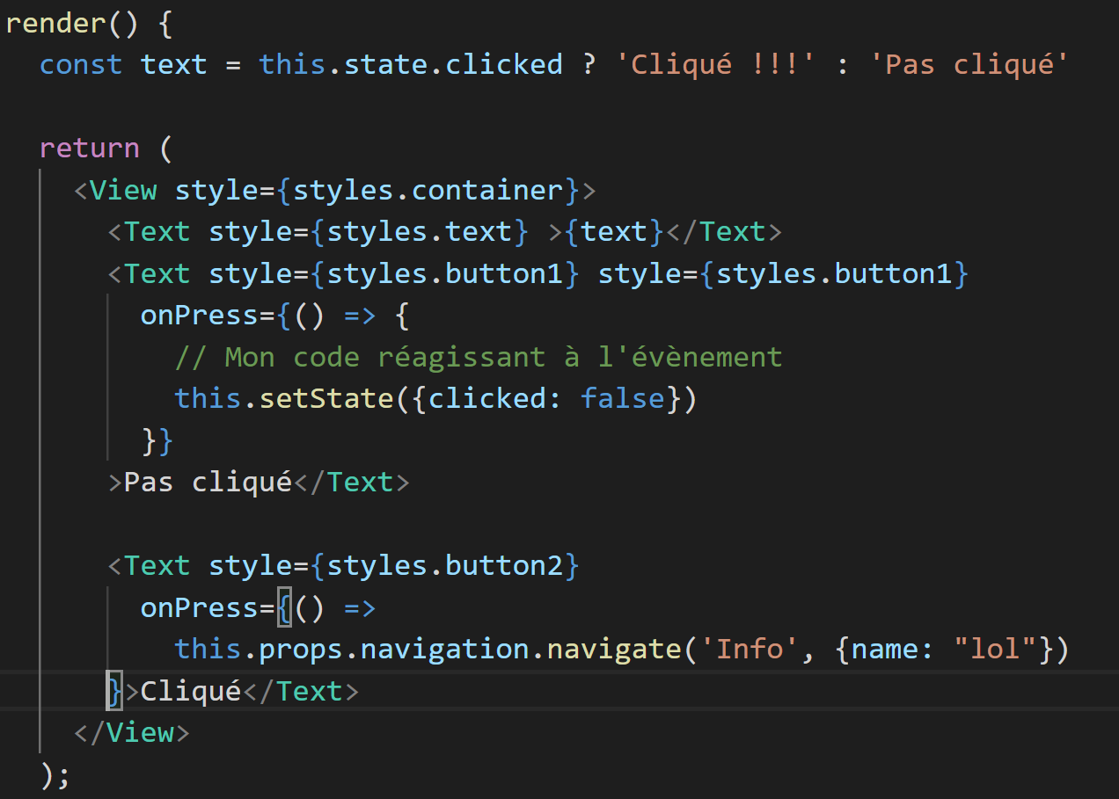
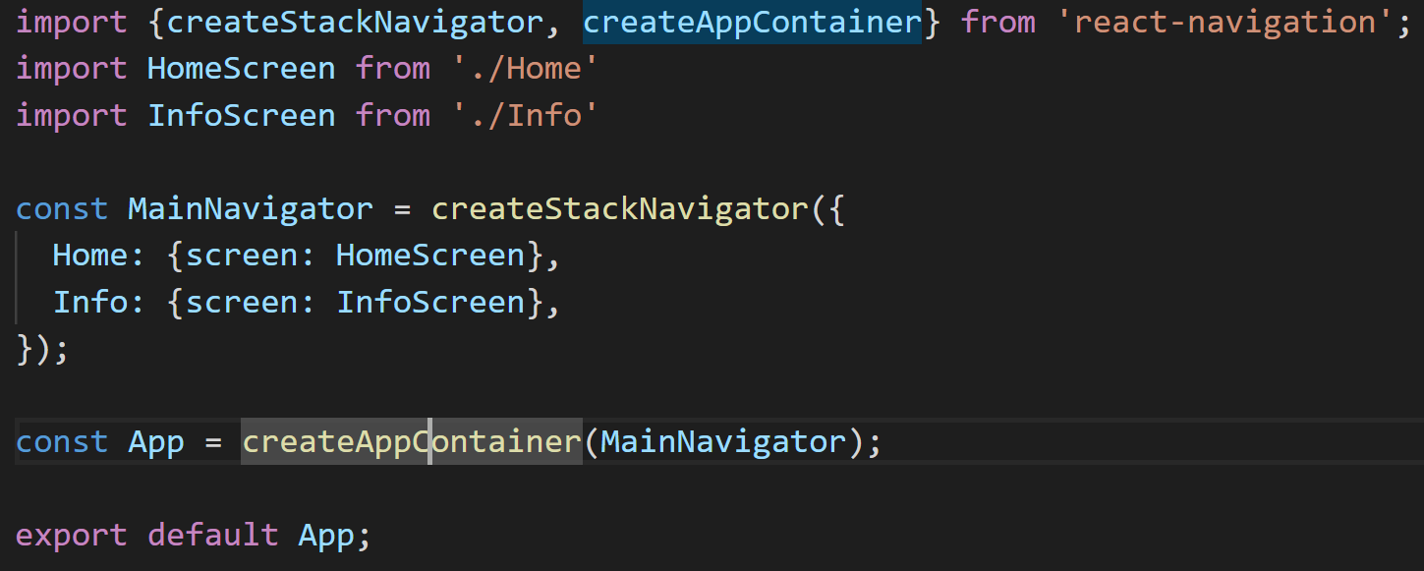
REACT-NAVIGATION
Gère la logique “Routing” de l’app
npm install --save react-navigation

Slide 14
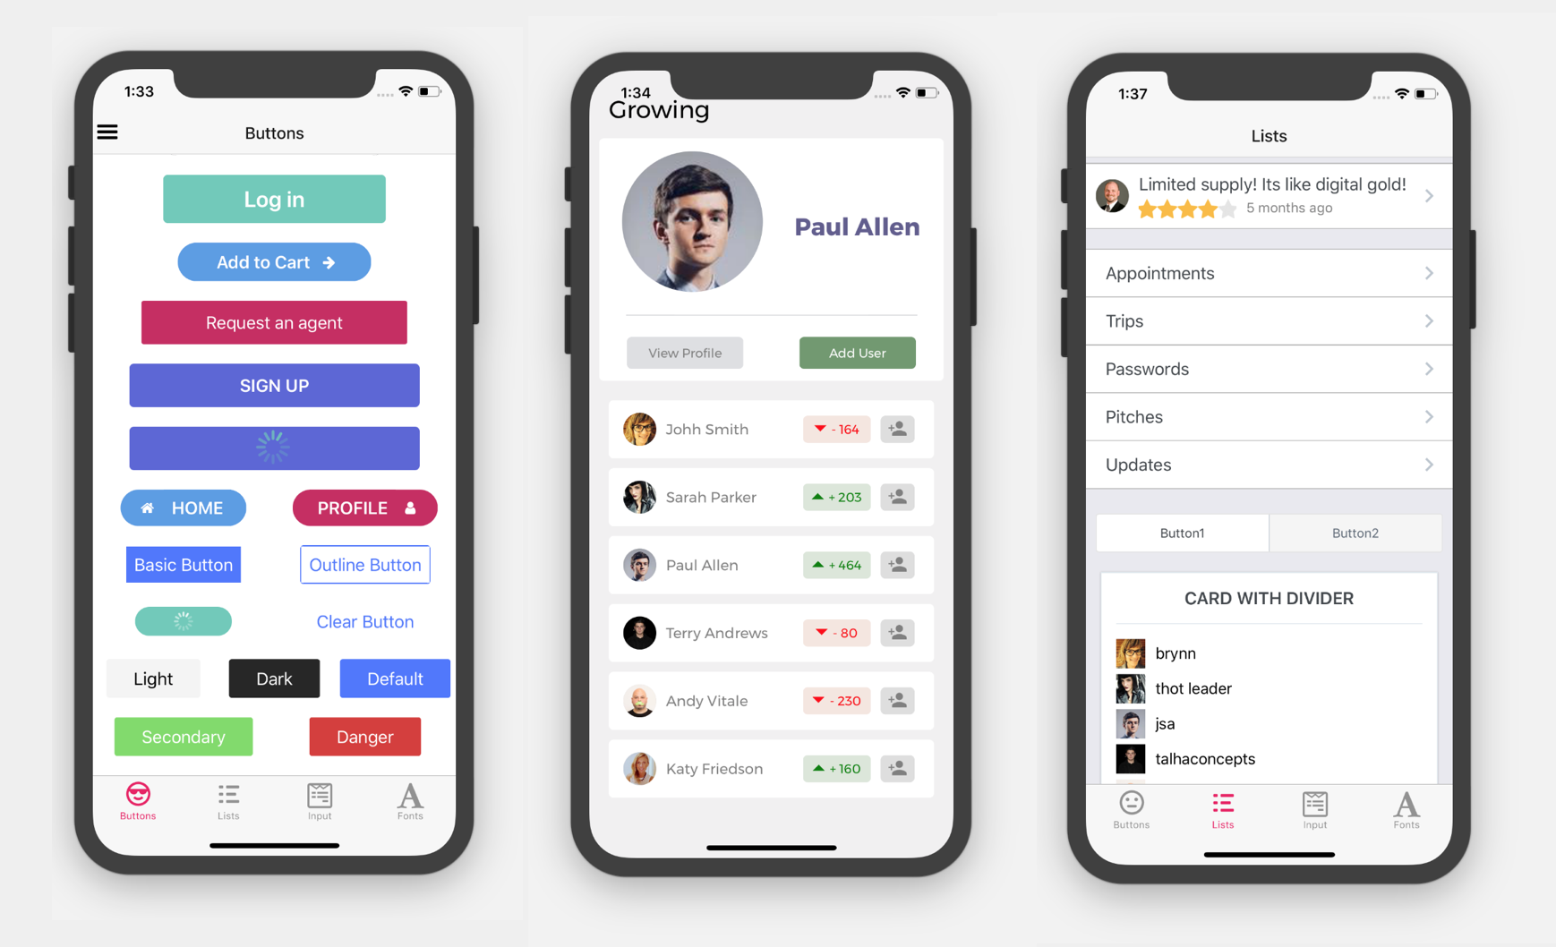
REACT-NATIVE ELEMENTS
$ npm install --save react-native-elements
UI Toolkit open source
Ensemble de composants prêt à utiliser
Large choix
Grosse communauté
Nécessite parfois un linking manuel
Et pleins d’autres encore
Bouton
Avatar
Icon
Header
SearchBar
Text

Slide 15
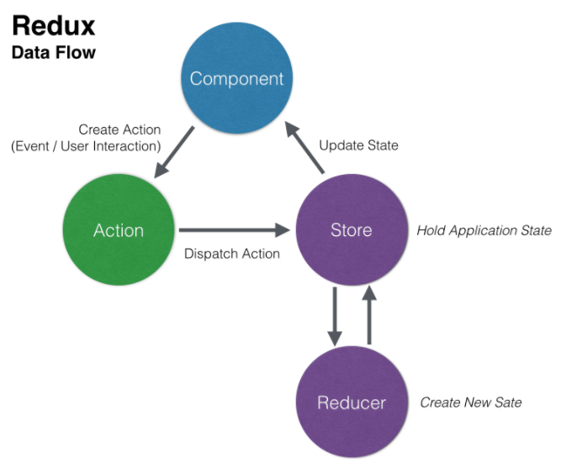
REDUX
$ npm install --save redux
Librairie JS
Gère un State global commun
Fonctionnement
la vue lance une action pour changer l’état global
le Store intercepte, passe aux différents reducers pour traiter l’action et modifier le state
Les vues ayant un callback sur le state sont informées de la MAJ

Slide 16
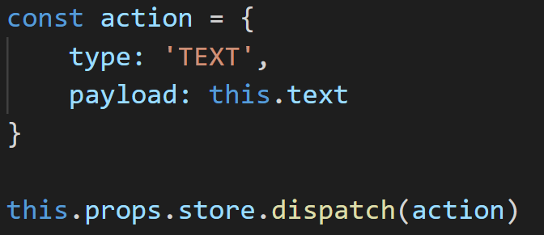
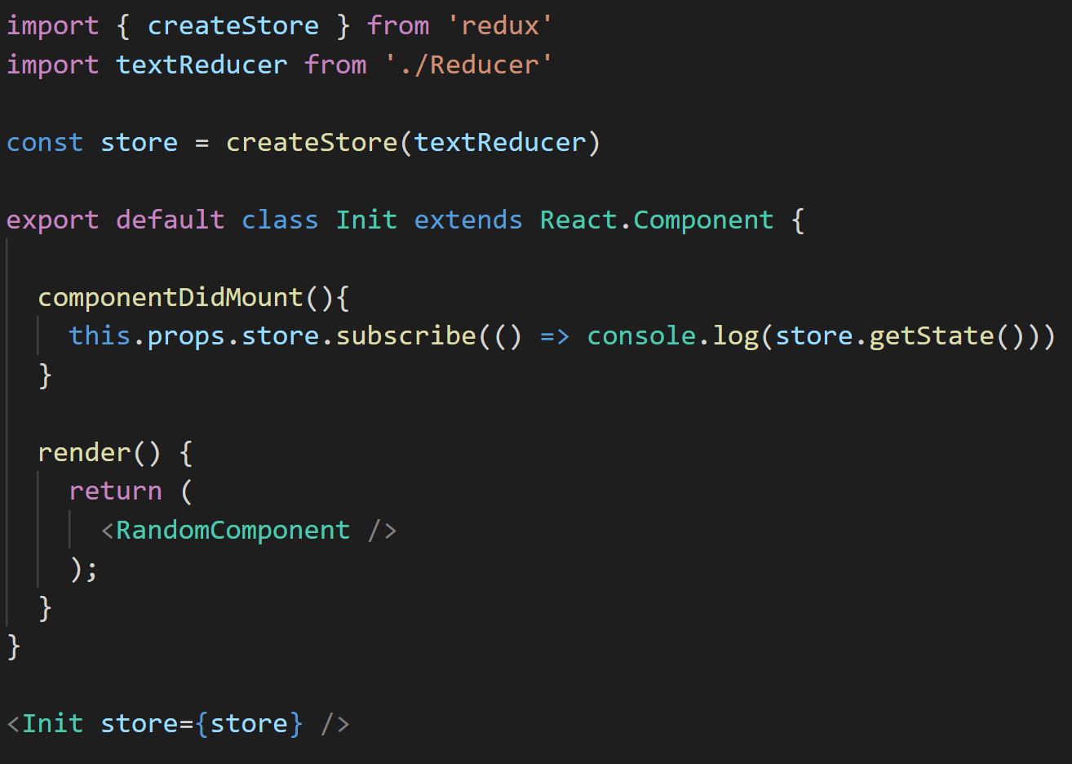
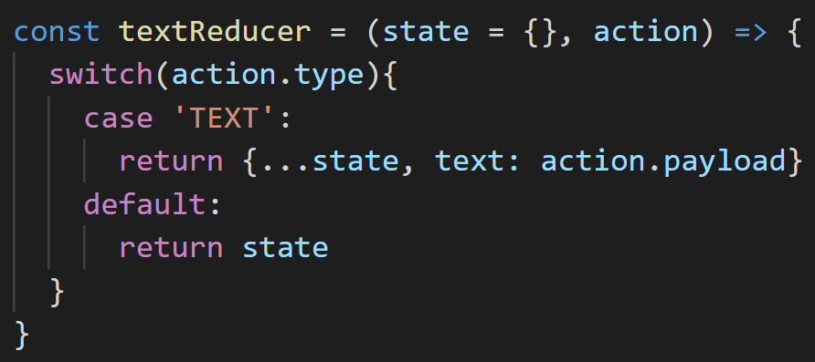
REDUX
Action
Reducer
Le Store est à passer à chaque vue à connecter !

Slide 17
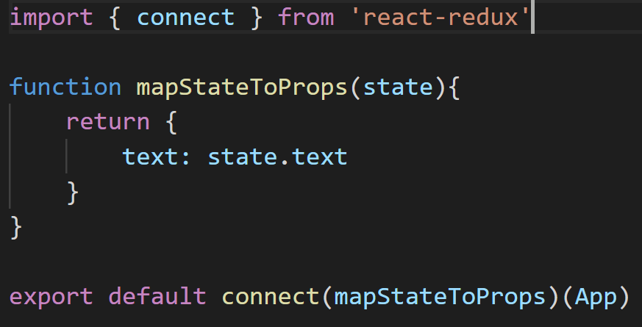
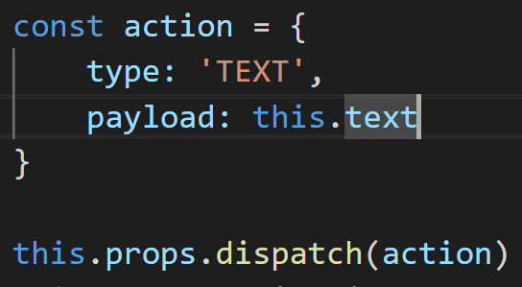
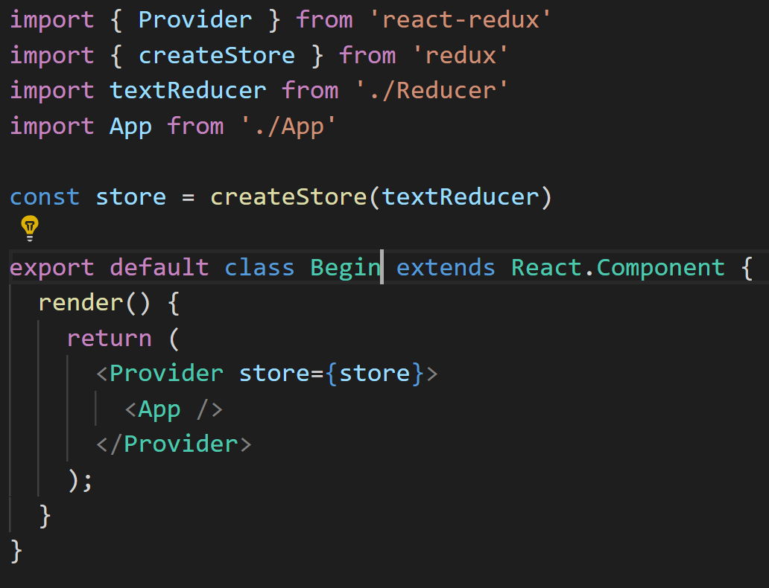
REACT-REDUX
$ npm install --save react-redux
Action :
Reducer :

Slide 18
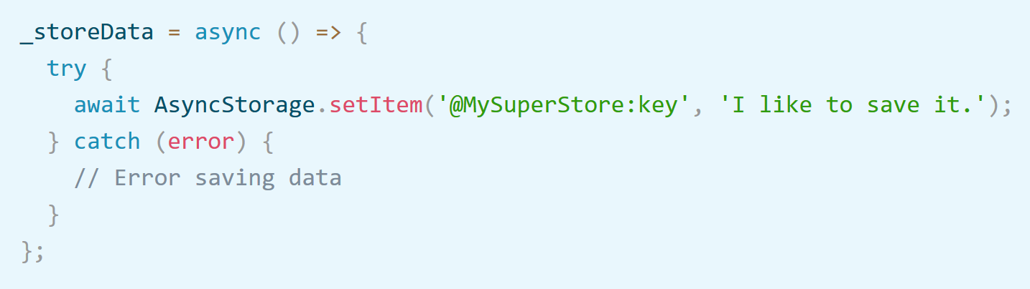
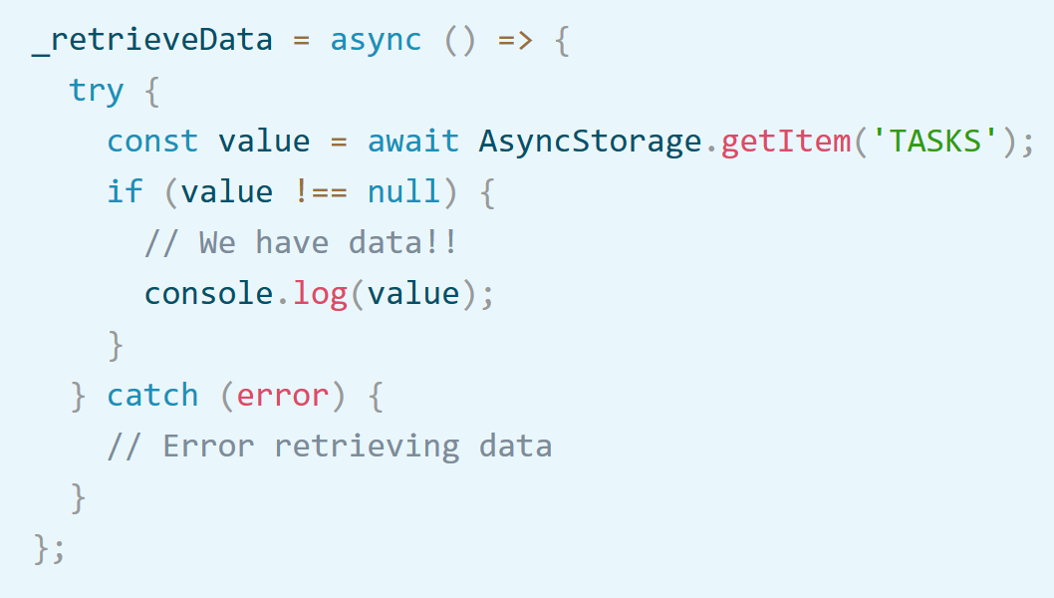
ASYNCSTORAGE
Import { AsyncStorage } from ‘react-native’
unencrypted, asynchronous, persistent, key-value storage system
sur IOS
Enregistré via un dictionnaire
Dans un fichier séparé pour les enregistrements plus largeS
sur Android
SQLite
RocksDB
chaque méthode retourne une Promise

Slide 19
ANIMATION
Principe de l’API Animated:
Créer une valeur qui doit varier
la valeur est wrappée dans un objet qui gère son changement.
Binder la valeur qui va changer à une vue.
Appliquer un algorithme de changement et lancer l’animation.
Deux APIs:
Animated
Pour animer des components un par un.
LayoutAnimation
Pour animer les transitions lors du layout.
Principe de l’API LayoutAnimation:
Configurer une animation globale qui s’appliquera à toutes les vues.
Lancer cette configuration.
Faire un changement qui va impliquer un Layout.

Slide 20
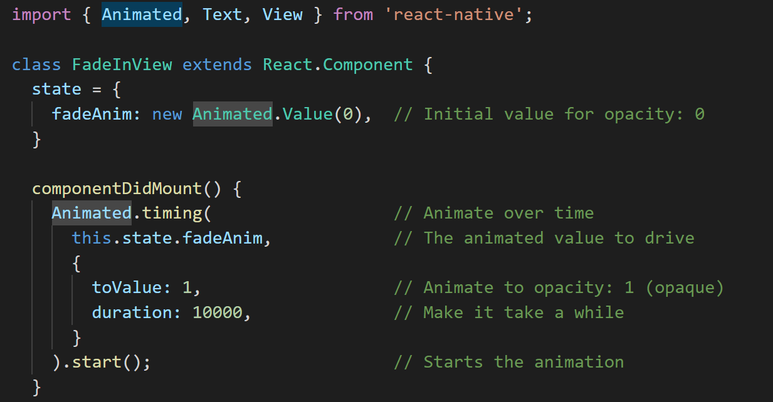
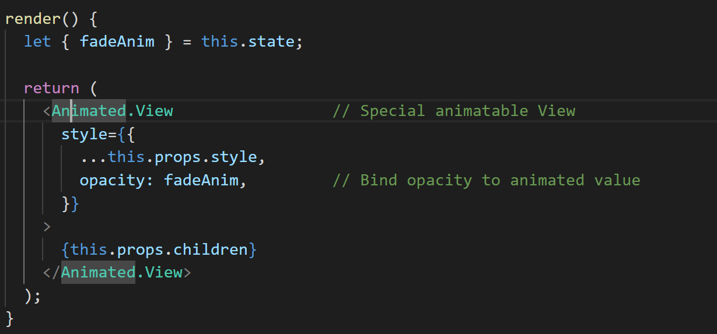
ANIMATION - Animated
1)
2)

Slide 21
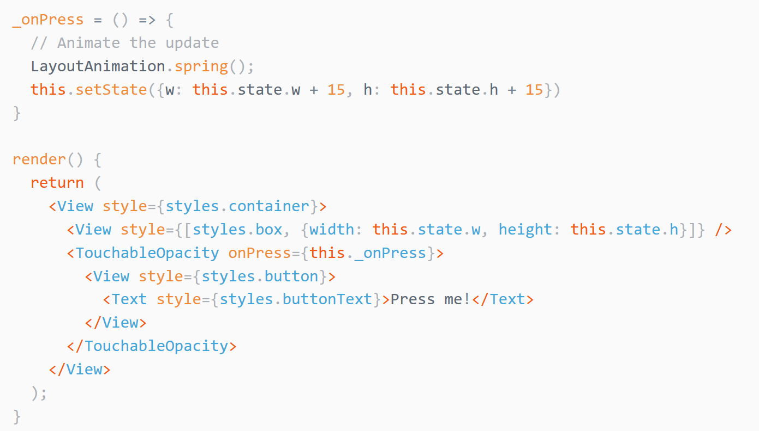
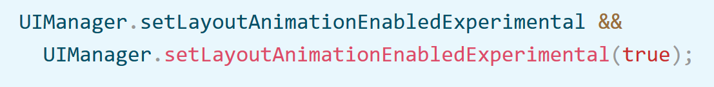
ANIMATION - LayoutAnimation
Sous android, il faut rajouter :

Slide 22
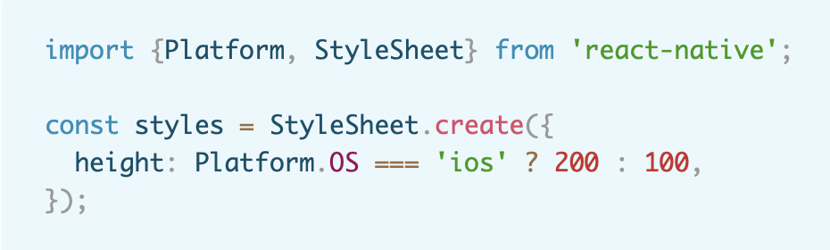
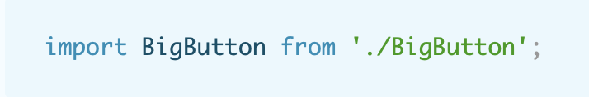
CODE SPÉCIFIQUE À LA PLATEFORME
2 MÉTHODES
On peut appeler le component Platform depuis react-native pour plusieurs raisons
Adapter style de l’application en fonction de la plateforme
Créer des components spécifique à la plateforme
On peut créer deux fichiers différents
Exemple pour un component BigButton
BigButton.ios.js
BigButton.android.js
React Native choisira automatiquement le bon
Vous n’avez qu’à l’import tout simplement

Slide 23
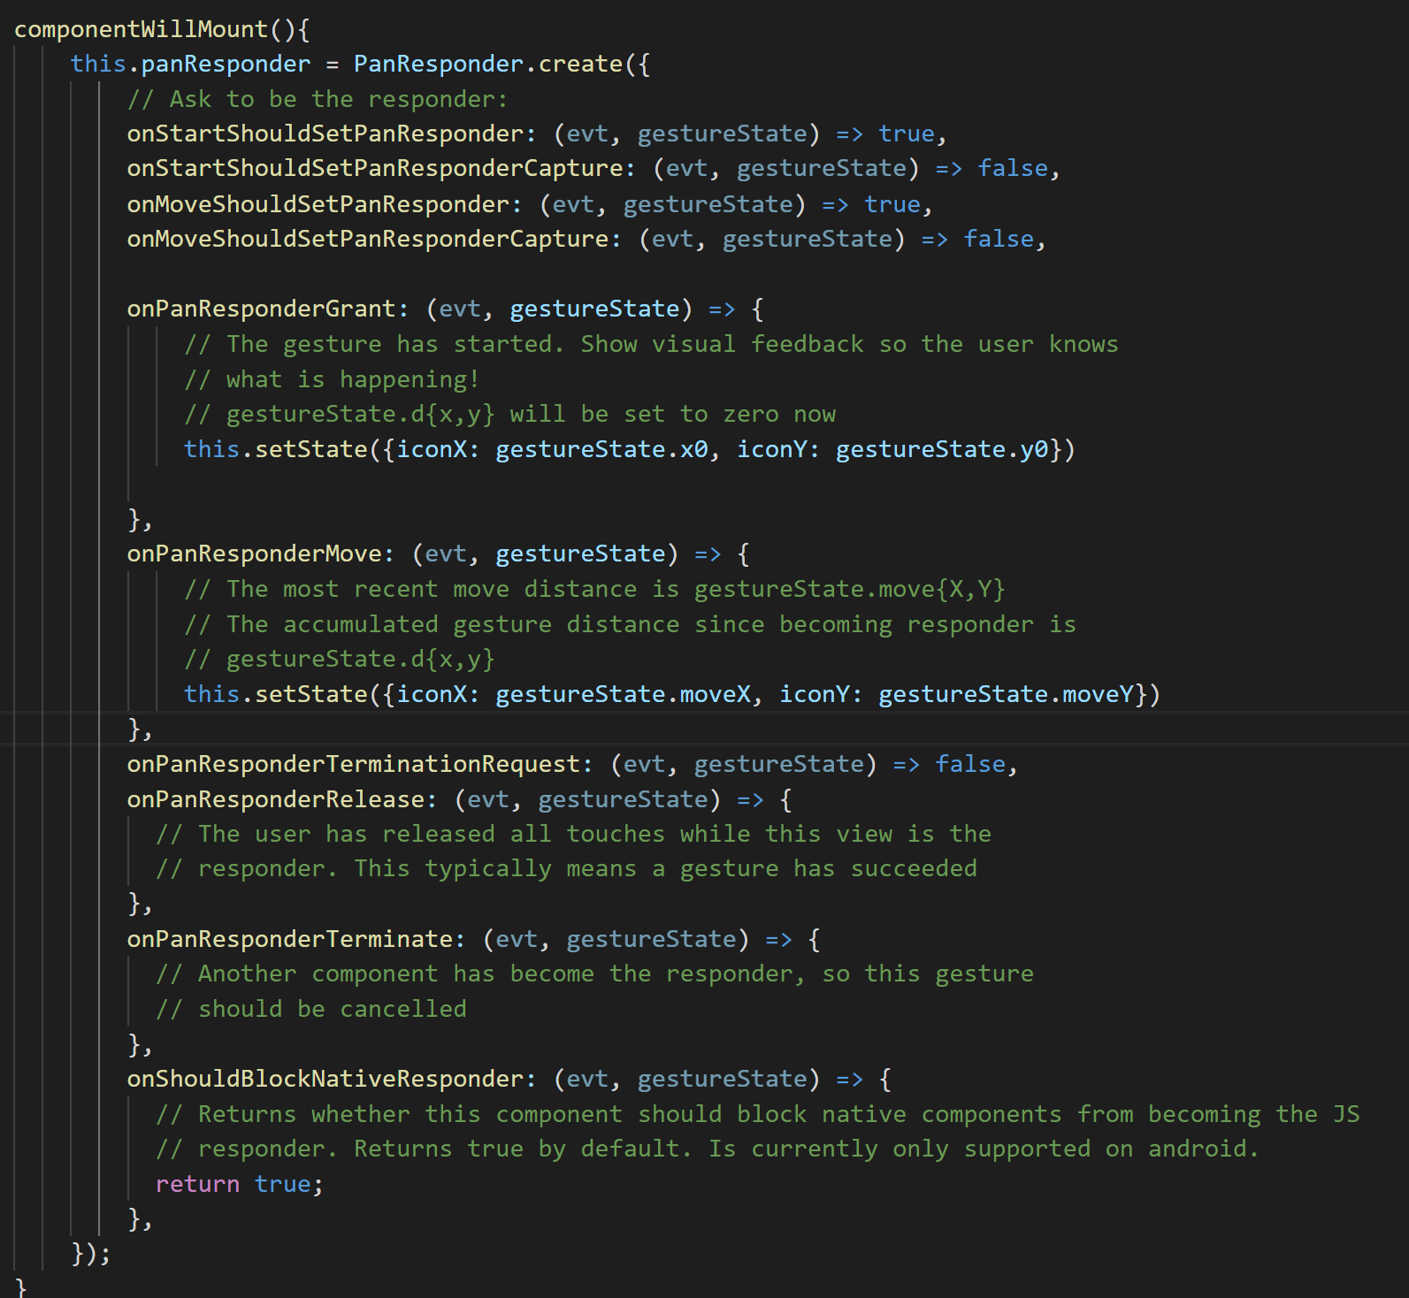
GESTION DES INTERACTIONS
Deux “APIs”:
Gesture Responder
PanResponder

Slide 24
PROJET
https://androidlessonsapi.herokuapp.com/api/help/

Slide 25
